Slide 1


Проект бюджета
Ленинского
городского округа
на 2026 год и на плановый период 2027 и 2028 годов

Slide 2
ОСНОВНЫЕ ПАРАМЕТРЫ ПРОЕКТА БЮДЖЕТА
ГОРОДСКОГО ОКРУГА В 2026-2028 ГОДАХ
в млн. рублей
Расходы на плановый период 2027 и 2028 годы указаны с учетом условно утвержденных расходов:
в 2027 году в сумме 277,8 млн. рублей и в 2028 году в сумме 550,0 млн. рублей

Slide 3
СТРУКТУРА ДОХОДОВ БЮДЖЕТА В 2026-2028 ГОДАХ
в млн. рублей

Slide 4
НАЛОГОВЫЕ ДОХОДЫ БЮДЖЕТА ГОРОДСКОГО ОКРУГА
В 2026-2028 ГОДАХ
в млн. рублей

Slide 5
СТРУКТУРА НАЛОГОВЫХ ДОХОДОВ БЮДЖЕТА ГОРОДСКОГО ОКРУГА В 2026 ГОДУ

Slide 6
НЕНАЛОГОВЫЕ ДОХОДЫ БЮДЖЕТА ГОРОДСКОГО ОКРУГА
В 2026-2028 ГОДАХ
в млн. рублей

Slide 7
СТРУКТУРА НЕНАЛОГОВЫХ ДОХОДОВ БЮДЖЕТА ГОРОДСКОГО ОКРУГА В 2026 ГОДУ

Slide 8
СОСТАВ МЕЖБЮДЖЕТНЫХ ТРАНСФЕРТОВ
В 2026-2028 ГОДАХ
в млн. рублей

Slide 9
РАСХОДЫ БЮДЖЕТА ЛЕНИНСКОГО ГОРОДСКОГО ОКРУГА
В 2026-2028 ГОДАХ
в млн. рублей
В разрезе 18 муниципальных программ и непрограммных расходов
2026
21 843,8
2027
19 485,1
2028
18 906,5
21 556,4
18 949,2
18 366,3
Программные
расходы
98,7%
97,2%
97,1%
287,4
535,9
540,2
Непрограммные
расходы
В составе непрограммных расходов отражены расходы на содержание Совета депутатов, Контрольно-счетной палаты, оплата судебных издержек, зарезервированные средства, Резервный фонд администрации Ленинского городского округа
(в 2026 – 10,0 млн. рублей, в 2027 – 10,0 млн. рублей, в 2028 - 10,0 млн. рублей)

Slide 10
СТРУКТУРА РАСХОДОВ БЮДЖЕТА В 2026 ГОДУ
В РАЗРЕЗЕ МУНИЦИПАЛЬНЫХ ПРОГРАММ
в млн. рублей

Slide 11
РАСХОДЫ БЮДЖЕТА НА СОЦИАЛЬНУЮ СФЕРУ
В РАМКАХ МУНИЦИПАЛЬНЫХ ПРОГРАММ В 2026 ГОДУ
в млн. рублей
11 473,2
53,2%
ОБРАЗОВАНИЕ
10 245,2
СТРОИТЕЛЬСТВО И КАП.РЕМОНТ ОБЪЕКТОВ
СОЦИАЛЬНОЙ ИНФРАСТРУКТУРЫ
48,3
КУЛЬТУРА И ТУРИЗМ
СПОРТ
1 077,2
ЗДРАВООХРАНЕНИЕ И СОЦИАЛЬНАЯ ЗАЩИТА НАСЕЛЕНИЯ
102,5

Slide 12


МУНИЦИПАЛЬНАЯ ПРОГРАММА «ОБРАЗОВАНИЕ»
В 2026 ГОДУ
в млн. рублей
Содержание сети образовательных организаций
9 415,5
Учебно-методический образовательный центр
30,5
Управление образования
64,0
Образовательные комплексы и учреждения дошкольного образования
18 учреждений
9 179,1
Дополнительное образование
2 учреждения
236,4
Физическая охрана
172 поста
347,5
Подвоз к месту обучения:
МБОУ «Молоковская СОШ»;
МАОУ «Видновская СОШ №11»;
МБОУ «Лопатинская СОШ»;
МБОУ «Видновская СОШ№1»
Контингент - 620
43,0
Питание обучающихся и воспитанников образовательных организаций
Контингент:
Бесплатное горячее питание (завтраки) – 22 178
Льготное питание – 17 185
671,9
ГИА, укрепление МТБ и проведение ремонта
Контингент:
9 класс – 3 887;
11 класс – 1 433.
122,4
Компенсация родительской платы
Контингент – 19 849
98,9
Содержание 7 частных образовательных учреждений
Контингент – 1 351
202,0

Slide 13
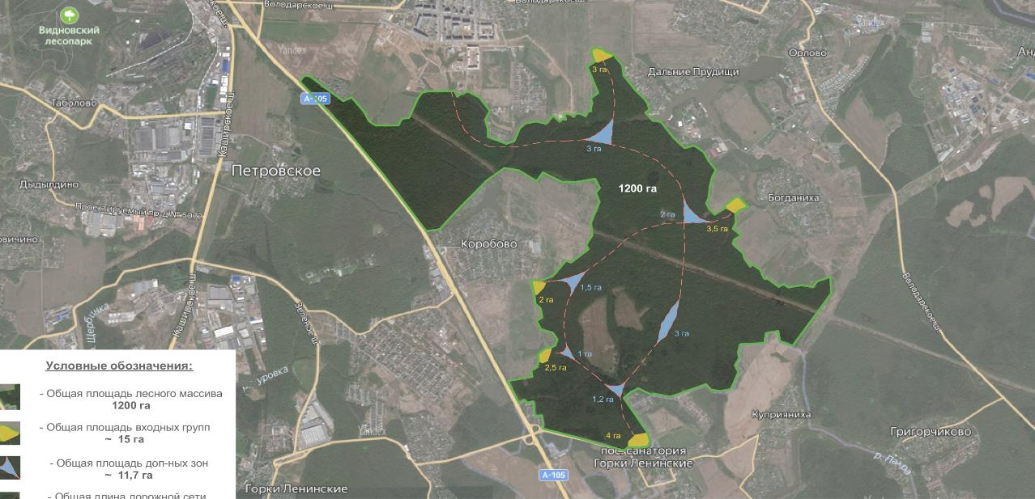
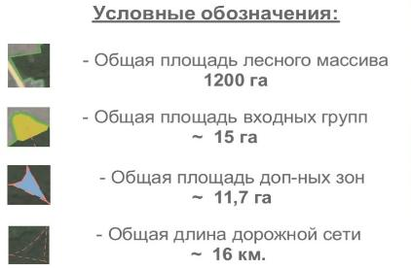
МУНИЦИПАЛЬНАЯ ПРОГРАММА «ФОРМИРОВАНИЕ СОВРЕМЕННОЙ КОМФОРТНОЙ ГОРОДСКОЙ СРЕДЫ» В 2026 ГОДУ
в млн. рублей
Благоустройство лесопарковой зоны
в д. Коробово – 553,2

Slide 14
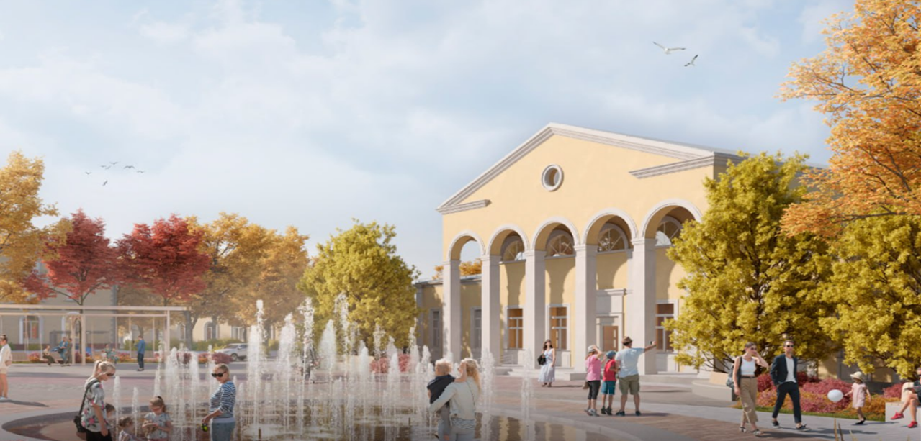
МУНИЦИПАЛЬНАЯ ПРОГРАММА «ФОРМИРОВАНИЕ СОВРЕМЕННОЙ КОМФОРТНОЙ ГОРОДСКОЙ СРЕДЫ» В 2026 ГОДУ
в млн. рублей
Победитель Всероссийского конкурса по формированию комфортной городской среды:
Советская площадь и прилегающие к ней территории – 347,8

Slide 15

МУНИЦИПАЛЬНАЯ ПРОГРАММА «ФОРМИРОВАНИЕ СОВРЕМЕННОЙ
КОМФОРТНОЙ ГОРОДСКОЙ СРЕДЫ» В 2026 ГОДУ
в млн. рублей
Благоустройство общественных территорий и зон отдыха:
- ПИР по благоустройству Советской площади г. Видное – 14,8
- Сквер «Сосенки» в г. Видное, Жуковский проезд – 42,0
- Тимоховский парк – 266,9
Модернизация детских игровых площадок (10 площадок)
Содержание парков культуры и отдыха:
Купелинка, Видновский лесопарк, Расторгуевский парк, Тимоховский парк, Центральный парк, Дыдылдинский лесопарк.
Содержание, ремонт, устройство и восстановление уличного освещения
323,7
73,2
266,4
246,8

Slide 16
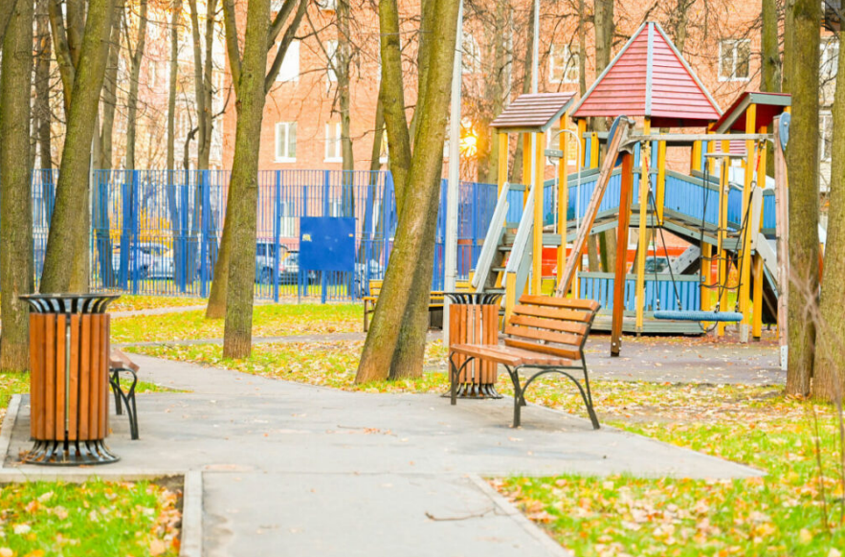



МУНИЦИПАЛЬНАЯ ПРОГРАММА «ЧИСТЫЙ ОКРУГ» В 2026 ГОДУ
в млн. рублей
КОМПЛЕКСНОЕ БЛАГОУСТРОЙСТВО
20
дворов
310,4
УСТРОЙСТВО И РЕМОНТ ПЕШЕХОДНЫХ КОММУНИКАЦИЙ
46
территорий
50,1
МУНИЦИПАЛЬНОЕ ЗАДАНИЕ МБУ «БЛАГОУСТРОЙСТВО»
1 418,9

Slide 17
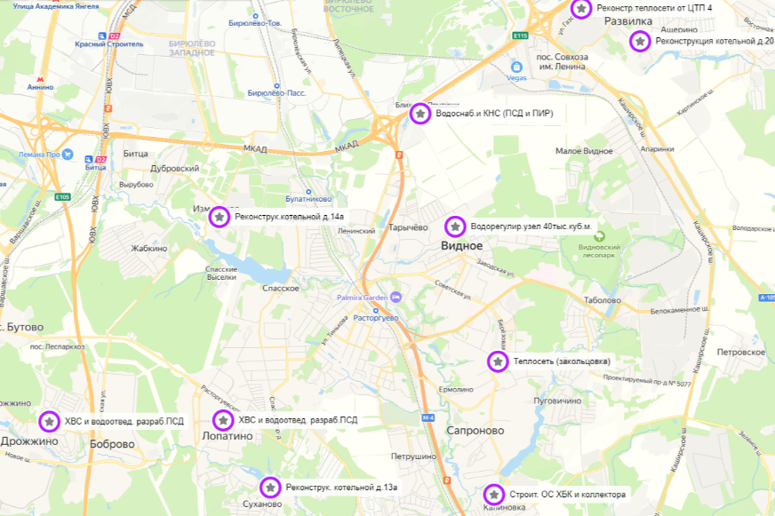
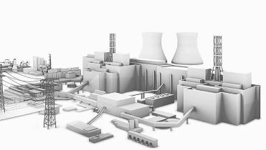
МУНИЦИПАЛЬНАЯ ПРОГРАММА «РАЗВИТИЕ ИНЖЕНЕРНОЙ ИНФРАСТРУКТУРЫ, ЭНЕРГОЭФФЕКТИВНОСТИ И ОТРАСЛИ ОБРАЩЕНИЯ С ОТХОДАМИ»
В 2026 ГОДУ
в млн. рублей
Строительство и реконструкция 6 объектов инженерной инфраструктуры 1 469,1
Реконструкция 3 котельных 576,1
Капитальный ремонт 3 канализационных коллекторов
54,3

Slide 18
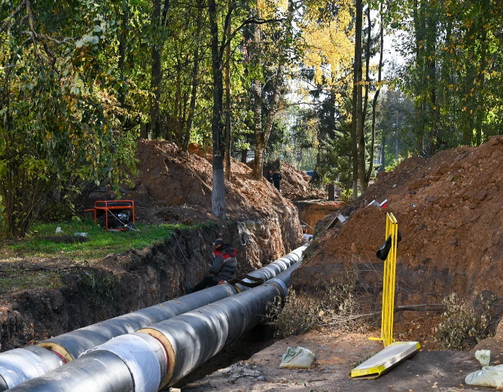
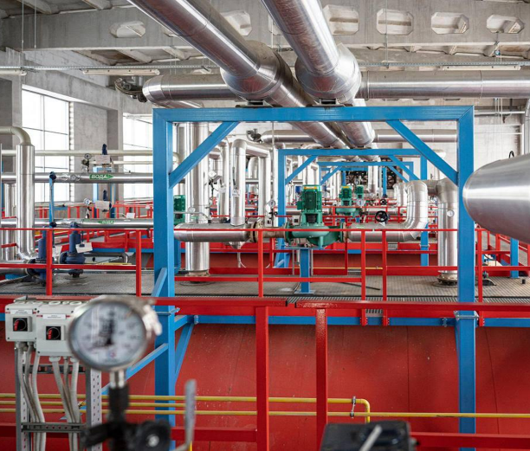
МУНИЦИПАЛЬНАЯ ПРОГРАММА «РАЗВИТИЕ ИНЖЕНЕРНОЙ ИНФРАСТРУКТУРЫ, ЭНЕРГОЭФФЕКТИВНОСТИ И ОТРАСЛИ ОБРАЩЕНИЯ С ОТХОДАМИ»
В 2026 ГОДУ
в млн. рублей
Строительство и реконструкция объектов теплоснабжения (в т.ч. ПИР) (ЦТП)
4 объекта в сумме 173,6
Реализация мероприятий по капитальному ремонту объектов теплоснабжения (в т.ч. ПИР)
16 объектов в сумме 549,5

Slide 19
МУНИЦИПАЛЬНАЯ ПРОГРАММА «УПРАВЛЕНИЕ ИМУЩЕСТВОМ
И МУНИЦИПАЛЬНЫМИ ФИНАНСАМИ» В 2026 ГОДУ
в млн. рублей
Создание и содержание единой базы (облачной платформы) ведения бюджетного (бухгалтерского) учета в муниципальных учреждениях
Обслуживание муниципального долга по кредитам
Обеспечение деятельности администрации, финансового органа и учреждений:
МКУ «ЦБ»;
МКУ «ЦОД»;
МКУ «УО СППД»;
МКУ «УИАР»;
МКУ «ЦТ»;
МБУ «ДорСервис».
Материально-техническое и организационное обеспечение деятельности старосты сельского населенного пункта
26 старост
Содержание имущества
354,7
2,3
18,8
118,1
1 080,2

Slide 20
МУНИЦИПАЛЬНАЯ ПРОГРАММА «РАЗВИТИЕ И ФУНКЦИОНИРОВАНИЕ ДОРОЖНО - ТРАНСПОРТНОГО КОМПЛЕКСА» В 2026 ГОДУ
в млн. рублей
Организация транспортного обслуживания населения:
- электрический транспорт (4 маршрута)
- автомобильный транспорт (9 маршрутов)
Муниципальное задание МБУ «ДорСервис»
Иные расходы:
- содержание а/м дорог (парковочные места) = 47,7;
- капитальный ремонт а/м дорог общего пользования = 238,4.
Мероприятия по обеспечению безопасности дорожного движения:
- установка и ремонт искусственных дорожных неровностей = 8,0;
- нанесение дорожной разметки = 28,5;
- приобретение ТСОД (знаки) = 6,0;
- ремонт металлических барьерных ограждений = 2,0;
- ремонт парапетных ограждений = 3,0.
132,8
47,5
574,8
286,1

Slide 21
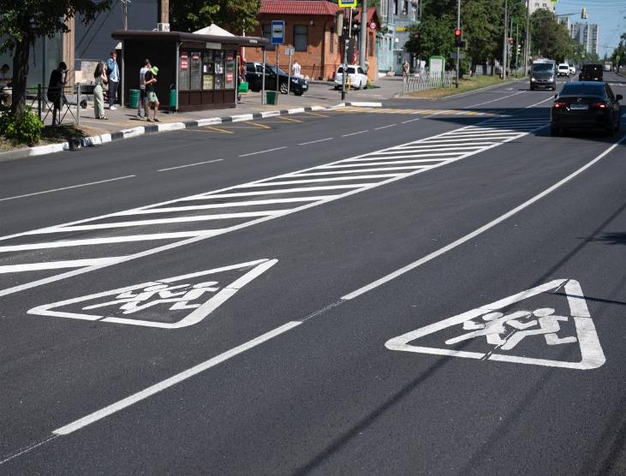
МУНИЦИПАЛЬНАЯ ПРОГРАММА «РАЗВИТИЕ И ФУНКЦИОНИРОВАНИЕ ДОРОЖНО - ТРАНСПОРТНОГО КОМПЛЕКСА» В 2026 ГОДУ
в млн. рублей
Ремонт автомобильных дорог
Дорога от д. Жабкино до Расторгуевское шоссе;
Г. Видное, Спасский проезд (от д. 38 до д. 11Б д. Спасское);
Сп Развилковское д. Слобода а/д ул. Новая слобода;
Г. Видное д. Тарычево (от д. 17б до д. 33);
Д. Тарычево, ул. Садовая;
Сп Развилковское а/д д. Мамоново ул. Липовая – ул. Соловьиная – ул. Озерная – ул. Заречная;
Сп Развилковское а/д, д. Мамоново ул. Центральная;
С. Булатниково а/д от ул. Малая Нагорная до ул. Школьная;
Г. Видное, Советская площадь;
Сп Развилковское д. Картино СНТ «Лесное»;
Сп Володарского а/д внутри населенного пункта д. Большая Володарка;
Гп Горки Ленинские Автодорога по д. Сапроново уч. 4;
ТИЗ Сатурн-2, ул. Вишневая и ул. Весенняя;
Сп Молоково а/д внутри населенного пункта с. Молоково уч. 8 (д. Дальние Прудищи, ул. Озерная и участок от ул. Озерная до д. 17);
Сп Мисайлово уч. От ул. Поэта Зубова до ул. Молодежная;
Д. Белеутово, ул. Центральная;
Ул. Родниковая, д. Калиновка;
д. Суханово уч. 1;
Г. Видное, Вокзальный переулок;
Ул. Цветочная, д. Калиновка;
Сп Развилковское д. Слобода а/д ул. Живописная;
Сп Володарского уч. 7 (дорога к церкви);
Выезд из пос. Развилка на 23 км МКАД;
Г. Видное, ул. Фокина (тротуар);
а/д внутри СНТ «Колос»;
Д. Пуговичино, (бывший КЛПХ «Колхозник»), ул. Садовая;
С. Беседы, а/д к дому 20А ул. Ленинская с. Беседы;
Дорога в п.г.т. Дрожжино от д. 18А до д. 23А;
Дорога от Зеленого шоссе к д. Коробово (капитальный ремонт).
Сумма расходов составит - 238,4

Slide 22


МУНИЦИПАЛЬНАЯ ПРОГРАММА «СОЦИАЛЬНАЯ ЗАЩИТА НАСЕЛЕНИЯ» В 2026 ГОДУ
СОЦИАЛЬНОЙ ПОДДЕРЖКОЙ В 2026 ГОДУ ПЛАНИРУЕТСЯ ОБЕСПЕЧИТЬ
18 100
ЧЕЛОВЕК

Slide 23


МУНИЦИПАЛЬНАЯ ПРОГРАММА «ЗДРАВООХРАНЕНИЕ»
В 2026 ГОДУ
в млн. рублей
ПОДДЕРЖКА МЕДИЦИНСКИХ РАБОТНИКОВ В 2026 ГОДУ
МЕРЫ ПОДДЕРЖКИ
ДОПЛАТЫ МОЛОДЫМ СПЕЦИАЛИСТАМ:
62 ЧЕЛОВЕКА – 4,2
КОМПЕНСАЦИЯ СТОИМОСТИ ПРИОБРЕТЕННЫХ ЛЬГОТНЫХ ЛЕКАРСТВЕННЫХ ПРЕПАРАТОВ, НЕ ПОСТУПИВШИХ В АПТЕЧНЫЕ ОРГАНИЗАЦИИ:
150 ЧЕЛОВЕК – 2,0
КОМПЕНСАЦИЯ ЗА АРЕНДУ ЖИЛЬЯ ВРАЧАМ И СРЕДНЕМУ МЕДИЦИНСКОМУ ПЕРСОНАЛУ:
16 ЧЕЛОВЕК – 5,8
ДОПОЛНИТЕЛЬНЫЕ ГАРАНТИИ И МЕРЫ СОЦИАЛЬНОЙ ПОДДЕРЖКИ:
32 ЧЕЛОВЕКА – 3,1

Slide 24

МУНИЦИПАЛЬНАЯ ПРОГРАММА «СОЦИАЛЬНАЯ ЗАЩИТА НАСЕЛЕНИЯ» В 2026 ГОДУ
в млн. рублей
МЕРЫ ПОДДЕРЖКИ
СОЦИАЛЬНАЯ ПОДДЕРЖКА ОТДЕЛЬНЫХ КАТЕГОРИЙ ГРАЖДАН
в сумме – 21,2
ПОДДЕРЖКА СОЦИАЛЬНО ОРИЕНТИРОВАННЫХ НЕКОММЕРЧЕСКИХ ОРГАНИЗАЦИЙ
6 ОРГАНИЗАЦИЙ в сумме – 1,5
ОЗДОРОВИТЕЛЬНАЯ КАМПАНИЯ ДЕТЕЙ
462 ЧЕЛОВЕКА в сумме – 37,4

Slide 25
СТРУКТУРА РАСХОДОВ БЮДЖЕТА В 2026 ГОДУ
В РАЗРЕЗЕ МУНИЦИПАЛЬНЫХ ПРОГРАММ
в млн. рублей

Slide 26
СВЕДЕНИЯ О РАСХОДАХ БЮДЖЕТА ПО РАЗДЕЛАМ КЛАССИФИКАЦИИ РАСХОДОВ В 2026 ГОДУ
в млн. рублей

Slide 27
Основные задачи и приоритеты бюджетной политики Ленинского городского округа на 2026 год и на плановый период 2027 и 2028 годов
Приоритеты бюджетной политики
определение четких приоритетов использования бюджетных средств с учетом текущей экономической ситуации
реализация приоритетных проектов (с учетом национальных проектов и государственных и муниципальных программ)
проведение мониторинга качества управления муниципальными финансами, обеспечение открытости и прозрачности бюджетного процесса
Задачи бюджетной политики
обеспечение бережливости и максимальной отдачи расходов средств бюджета, снижение неэффективных трат бюджета
достижение в полном объеме уровня оплаты труда работников муниципальных учреждений социальной сферы в соответствии с отраслевыми целевыми показателями
обеспечение выполнения ключевых и целевых показателей муниципальных программ
обеспечение эффективности функционирования контрактной системы, усиление контроля в сфере закупок товаров, работ, услуг для обеспечения муниципальных нужд

Slide 28
СПАСИБО
ЗА ВНИМАНИЕ !

